Slide 1
IMPACT DES CHANGEMENTS CLIMATIQUES SUR LA DÉGRADATION DES SOLS
Présenté par
Er rachdi Ghizlane
Mohibaca baco nADJIDA
ENCADRÉ PAR Mr MOHAMED CHIKHAOUI

Slide 2
INTRODUCTION
Menaces pesant sur les sols (commission Européenne, 2017)
792 800 000 kilos d'humus érodés chaque seconde
95 millions d'ha de terres en Amérique du Nord
16 à 17 % de la surface du territoire européen affectés par l'érosion hydrique
= 26 millions d'hectares
500 millions d'ha en Afrique
4% par l'érosion éolienne
Repercussions des changements climatiques sur la degradation des sols

Slide 3
Quel est l’impact des changements climatiques sur la dégradation des sols?

Slide 4
IV. IMPACTS DES CC SUR LA DEGRADATION DES SOLS: Etude de cas
III. DEGRADATION DES SOLS
Projet de MESOEROS
II. CHANGEMENTS CLIAMATIQUES
Définition
Formes de degradation des sols
Conséquence de la degradation des sols
INTRODUCTION
Définition
Indicateurs des changements climatiques
Impacts des changements climatiques

Slide 5
II. Les changements climatiques
Ensemble des variations, des caractéristiques climatiques en un endroit donné, au cours du temps.
Rechauffement
Refroidissement

Slide 6
A. Indicateurs des changements climatiques
GIEC (1995)
Accélération de la baisse de la biodiversité
une perturbation du cycle de l'eau
une augmentation de la fréquence et de l'intensité des catastrophes naturelles d'origine climatique (sécheresses, inondations, tempêtes, cyclones)
un réchauffement moyen de l'ordre de 2°C
Modification le régime des précipitations
une menace de disparition de certains espaces côtiers
Deltas
Mangroves
Récifs coraliens
…

Slide 7
B. IMPACTS DES CHANGEMENTS CLIMATIQUES
Parmi
La diminution de la mobilisation des eaux de surface due à:
- baisse du ruissellement superficiel
- une fréquence élevée des périodes de sécheresse.
L’occurrence et l’intensité de plus en plus grande des inondations
L’élévation du niveau de la mer qui menace particulièrement la Tunisie
La dégradation accélérée des sols par: - l'accroissement de l'érosion hydrique et éolienne
-salinisation due à une plus forte évaporation doublée d'une baisse des pluies.
La surexploitation des nappes d’eau souterraines
L’augmentation de l’occurrence des risques de maladies et de parasites menaçant aussi bien le végétal, l’animal que l’homme
Les notes d’alerte du CIHEAM N°48 – 4 juin 2008

Slide 8
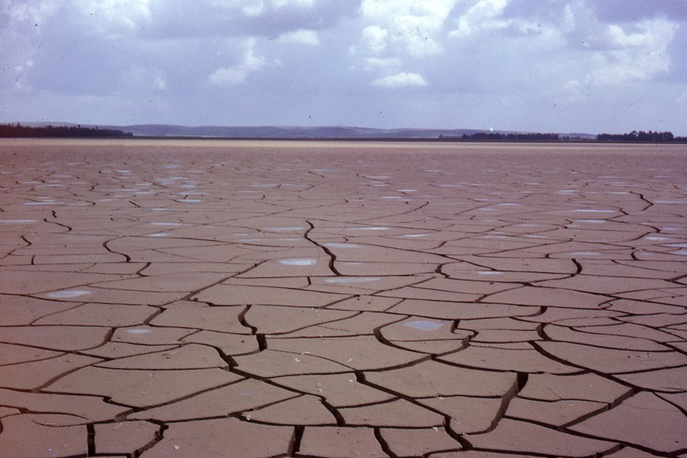
dégradation des sols
Défintion
Dégradation des sols
un processus qui réduit le potentiel de production des sols

Slide 9
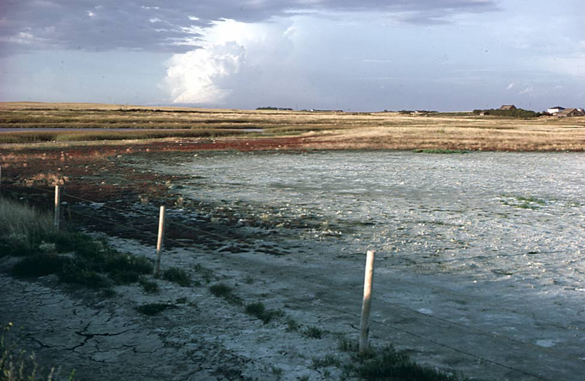
Différentes formes de dégradation des sols
Salinisation
C’est l'accumulation des sels dans les sols

Slide 10
Erosion éoliènne
un phénomène de dégradation des sols sous l’action du vent qui arrache, transporte et dépose les particules du sol
Erosion hydrique
un phénomène de dégradation des sols sous l’action du l’eau qui détache, transporte et dépose les particules du sol

Slide 11
Formes de l’érosion hydrique
L'érosion en nappe ( stade initial)
L'érosion linéaire (griffes, rigoles, ravines, badlands)
L'érosion hydrographique (le sapement des berges)
L'érosion en masse (Les glissements, Coulées boueuses et laves torrentielles, Les formes locales.)

Slide 12
Conséquences de l’érosion
Biodivérsité
une perte d'espèces
une perte d'habitat pour divers espèces à la surface de la terre et dans les milieux aquatiques
Pollutions
La pollution des eaux
t
les sédiments et tout ce qui y sont associés : pesticides, engrais, matières organiques...
La desertification
la création de vastes zones
« stériles » et des conditions de sécheresse aggravée

Slide 13
Impact des changements climatiques sur
l’érosion hydrique du bassin méditterranéen

Slide 14
Érosion hydrique dans le basin méditerranéen
Les sols méditerranéens sont particulièrement vulnérables à l'érosion en raison de :
relief marqué, 45% de la région présente des pentes supérieures à 8%
01
la fréquence élevée des précipitations intenses (> 100 mm /h) en automne et en hiver,
02
la présence de sols pauvres, peu profonds
03
une végétation naturelle éparse soumise à de sévères sécheresses estivales
04

Slide 15
l’évaluation des impacts des changements climatiques sur la dégradation des sols.
Etude de cas
Acronyme du projet
01
02
titre du projet
MESOEROS
MEditerranean SOils EROSion and vulnerability to
global change during the 21st century
Coordinateur du projet
03
04
Période de projet
Laboratoire d’étude des interactions solagrosystèmes-
hydrosystèmes INRA
01/ 01/ 2007 – 31/ 03/ 2010

Slide 16
Approche sientifique et technique
Données disponibles
Bassins verssants
Expérimentaux (1-10 km²)
Roujan et Kamech
Mesures fines sur l’érosion
Representation du basin méditerranéen
Bassins verssants
(taille intérmidiaire
100-500 km²)
Evaluation
Données limitées
Bassin méditerranéen
Dans son ensemble

Slide 17
Les modèles utilisés
STREAM
a été adapté aux
conditions de la zone d’étude par une modification des paramètres d’origine associés aux
états de surface
MHYDAS-Erosion
développé spécifiquement pour la zone d’étude,

Slide 18
Deux principaux constats du projet sont les suivants
La simulation des taux d'érosion des sols est difficile en raison de la variabilité spatiale et temporelle marquée par des processus impliqués et de l'incertitude associée aux paramètres d’entrée
L'utilisation du sol est le principal moteur de l'évolution du risque d'érosion et de la vulnérabilité des sols dans le bassin méditerranéen.

Slide 19
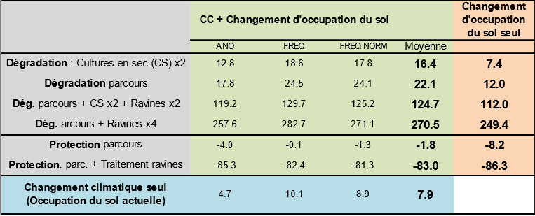
Erosion actuelle et résultats des scénarios pour le bassin Rheraya
Tableau: Simulation de la variation relative d’érosion (%) en Rheraya selon différents scénarios de changement d’occupation du sol et pour trois méthodes de désagrégation climatique, ANO, FREQ et FREQ NORM correspondant respectivement à : % de changement lame mensuelle, changement fréquence mensuelle par classe d’évènement, idem FREQ avec fréquence normalisée.
Le changement climatique seul induit des augmentations faibles de l’érosion estimées entre 4.7 et 10% suivant la méthode choisie.

Slide 20
Stratégies d’adaptation aux changements climatiques
la correction de la pente / réduction de la vitesse de l'eau (par exemple, par des terrasses),
l'amélioration du stockage des eaux dans le sol
l'augmentation de la couverture du sol (par exemple, par l'utilisation de cultures de couverture), la restauration des pâturages et / ou l'amélioration de la qualité du sol.
à une agriculture de conservation qui favorise moins de perturbations du so

Slide 21
CONCLUSION
Le changement climatique constitue une préoccupation majeure pour tous les pays, d’une manière directe ou indirecte. Seule une vision globale mondiale est à même de faire face à ce nouveau fléau.
Les impacts négatifs de ces changements climatiques s’observe sur plusieurs composantes de la Terre, notamment le sol.
Ce dernier subit des dégradations intenses bien que faiblement expliquées par les changements climatiques. Toutefois, cette part du CC, aussi faible qu’elle soit, elle n’est en aucun cas négligeable.

Slide 22
Références bibliographiques
http://www.ma.auf.org/erosion/chapitre1/Chap1-sommaire.html,
http://www.institut-numerique.org/123-les-types-de-degradation-52eca9e74fe70
90%
http://unt.unice.fr/uoh/degsol/consequences-erosion.php
Anr,MESOEROS21 - MEditerranean Soils EROSion and vulnerability to global change during the 21st century,2010
50%
INSTITUT DE RECHERCHE POUR LE DÉVELOPPEMENT, The Mediterranean Region under Climate Change A Scientific Update,2016

Slide 23
MERCI POUR VOTRE ATTENTION!

